Slide 1
روش‌های اندازه‌گیری میزان تخلخل و سطوح موثر
زهرا باقری، محمدهادی مقیم

Slide 2
مساحت سطح
اندازه‌گیری دقیق مساحت سطح و تخلخل در بسیاری از کاربردها مانند کاتالیست‌ها، نانو جاذب‌ها، ترکیبات و افزودنی‌ها، مواد دارویی، سرامیک‌ها، پلیمرها، رنگ‌ها، پوشش‌ها، صنایع غذایی و همچنین در نانو ساختارها از اهمیت بالایی برخوردار است.
روش‌های مختلفی جهت اندازه‌گیری مساحت سطح و تخلخل، مورد توجه قرار گرفته است که می‌توان به روش‌های میکروسکوپی و روش‌های مبتنی بر جذب اشاره نمود.

Slide 3
BET
از بین روش‌های مورد استفاده در تعیین میزان تخلخل، روش BET که مبتنی بر جذب می‌باشد، بسیار مورد توجه قرار گرفته است. در این روش یک لایه کامل از مولکول‌های ماده جذب شونده روی سطح بوجود می‌آید. با دانستن ضخامت متوسط یک مولکول می‌توان سطحی را که یک مولکول اشغال می‌کند محاسبه نمود و براساس میزان ماده جذب شده، مساحت سطح کل نمونه را اندازه‌گیری کرد.

Slide 4
مفهوم تخلخل
اکثر مواد جامد در داخل ساختار خود دارای حفراتی می‌باشند که تحت عنوان تخلخل شناخته شده و بر اساس اندازه، نوع و شکل خود تقسیم‌بندی می‌گردند.

Slide 5
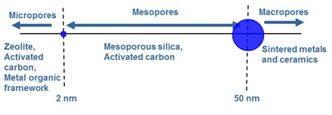
اندازه تخلخل
براساس دسته‌بندی آیوپاک (IUPAC)، ساختار محیط متخلخل با توجه به میانگین ابعاد حفره‌ها، می‌تواند حاوی حفره‌هایی کوچکتر از 2 نانومتر با نام میکروحفره، حفره‌هایی بین 2 تا 50 نانومتر با نام مزوحفره و حفره‌هایی بزرگتر از 50 نانومتر با نام ماکروحفره باشد.

Slide 6
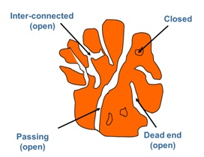
نوع تخلخل
بر اساس شکل و موقعیت حفره‌ها نسبت به یکدیگر، حفره‌ها به چهار دسته زیر تقسیم می‌شوند:
حفره‌های متصل به هم inter-connected pores))
حفره‌های راه به در(passing pores)
حفره‌های کور dead end pores))
حفره‌های بسته closed pores))

Slide 7
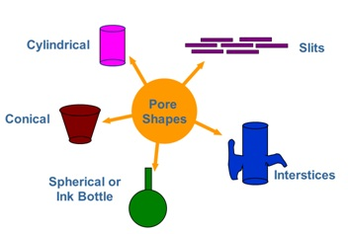
شکل تخلخل
شکل تخلخل براساس هندسه آن به 6 دسته استوانه ای، مخروط ناقص، لایه ای، قطره‌ای و چاهکی شکل طبقه‌بندی می‌شود که در شکل زیر به صورت شماتیک نشان داده شده است:

Slide 8



اندازه گیری تخلخل
در تعریف و بررسی تخلخل سه پارامتر سطح ویژه، حجم ویژه تخلخل و درصد تخلخل به صورت زیر تعریف می‌شوند:
سطح ویژه:
عبارتست از مساحت کل جسم متخلخل تقسیم بر جرم آن(m²/g)
درصد تخلخل:
عبارتست از درصد حجم مجموع حفرات تقسیم بر حجم کل جسم
حجم ویژه تخلخل:
عبارتست از حجم مجموع حفرات تقسیم بر جرم جسم(cm³/g)

Slide 9
روش‌های اندازه‌گیری مبتنی بر تصویر
میکروسکوپ الکترونی روبشی
اگر یک ماده جامد، غیر قابل نفوذ باشد، شکل پایداری دارد و مساحت سطح آن به صورت تقریبی قابل اندازه‌گیری است، ولی بسیاری از نمونه‌ها دارای ساختار متخلخل هستند و تعیین دقیق سطح و میزان تخلخل در آنها با این روش ممکن نیست.
میکروسکوپ الکترونی عبوری
این روش تنها در مورد تعیین میزان تخلخل مواد با حفرات منظم و هم جهت، کارایی دارد و در اندازه‌گیری تخلخل‌های متصل به هم محدودیت دارد.

Slide 10
روش‌های اندازه‌گیری مبتنی بر پراش
تفرق نوترون زاویه کوچک (Small Angle Neutron Scattering) و تفرق پرتو X زاویه کوچک (Small Angle X-ray Scattering) از جمله‌ی آنالیزهای غیر مخربی هستند که اطلاعاتی پیرامون پارامترهای ساختاری نظیر توزیع اندازه دانه (یا تخلخل)، سطح ویژه و درجه پراکندگی (degree of dispersion) در نانو پودرها، نانوکامپوزیت‌ها و سیستم‌های متخلخل در محدودهnm 100-1 ارائه می‌دهند.
محدودیت‌های این دو روش، قیمت بالا و دشواری تحلیل می باشد که استفاده از آنها را جهت تعیین میزان تخلخل محدود ساخته است.

Slide 11
تخلخل سنجی جیوه‌ای
این تکنیک یک روش بررسی تخلخل مواد مانند اندازه تخلخل‌ها، حجم تخلخل در سطح و حجم ماده و چگالی مطلق ماده است. به کمک این روش نه تنها میزان تخلخل بلکه توزیع خلل و فرج‌ها را نیز می‌توان تعیین نمود.
اساس اندازه‌گیری تخلخل با این روش به این صورت است که جیوه با فشار بالا وارد تخلخل‌های نمونه شده و با اندازه‌گیری میزان فشار لازم برای مقابله با کشش سطحی مایع و ورود آن به تخلخل می‌توان اندازه تخلخل را محاسبه نمود.

Slide 12
روش‌های مبتنی بر جذب
اساس کار اندازه‌گیری تخلخل و سطح در این روش‌ها، بر پایه جذب سطحی ماده جذب شده می‌باشد. اگر شرایط به گونه‌ای باشد که در آن یک لایه کامل از مولکول‌های ماده جذب شونده روی سطح بوجود آید، باتعیین ضخامت متوسط یک مولکول، می‌توان سطح اشغال شده توسط مولکول را محاسبه کرد و براساس میزان ماده جذب شده، مساحت سطح کل نمونه را اندازه‌گیری نمود.
مناسب‌ترین مواد برای این روش ها، گازها یا بخار برخی از مواد هستند که ابعاد مولکولی کوچک دارند و می‌توانند به داخل منافذی با ابعاد چند ده نانومتر نفوذ کنند.
از مزایای این روش‌ها می‌توان به اندازه‌گیری تخلخل‌های باز و قیمت پایین اشاره کرد.

Slide 13
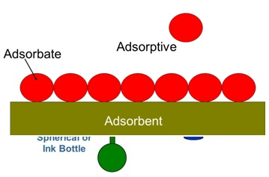
تئوری جذب لانگمیر
تئوری جذب لانگمیر با استفاده از فرضیات زیر، از قانون جذب فیزیکی مولکول گاز روی سطح جامد بدست آمده است:
سطح جسم جامد یک سطح کاملا یکنواخت و همگن است و تمام مکان‌ها اولویت یکسان برای جذب دارند.
هر مکان بیشتر از یک مولکول جذب نمی‌کند، در چنین شرایطی یک تک لایه از مولکول‌ها بر روی سطح جسم جامد جذب خواهد شد.
مولکول‌های گاز جذب شده در فاز بخار یک رفتار ایده‌آل دارند، یعنی هیچ بر همکنشی بین مولکول‌های گاز با هم و با سطح جاذب وجود ندارد.
تمام مولکول‌ها با مکانیزمی مشابه هم جذب سطح می‌شوند.

Slide 14


تئوری جذب لانگمیر
تئوری لانگمیر براساس جذب تک لایه‌ای مولکول‌های گاز بر روی سطح یک جامد بیان شده است.
میزان سطح پر شده θ برابر است با:
میزان حجم گاز مصرفی برای تشکیل یک لایه در شرایط استاندارد: V_{mon} و حجم گاز جذب شده در فشار P: V
در این حالت رابطه خطی لانگمیر به صورت زیر است:
از طریق مقادیر شیب و عرض از مبدأ خط حاصل از رابطه فوق، K و V_{mon} را بدست می آید.
مقدار محاسبه شده V_{mon} مربوط به میزان مکان‌های پر شده توسط گاز می‌باشد که با دانستن تعداد مولکول‌های جذب شده و سطح اشغال شده توسط هر مولکول، می‌توان سطح کل را محاسبه نمود.

Slide 15
تئوری جذب BET
باید توجه داشت که در عمل این چهار شرط به ندرت عملی شده و در واقع سطحی که جذب در آن رخ می‌دهد پر از نقایص و غیر یکنواختی است.
دیگر اینکه مولکول‌های جذب شونده خنثی نبوده و با یکدیگر و با سطح واکنش می دهند،
مکانیزم جذب برای مولکول‌هایی که در ابتدای فرآیند جذب سطح می‌شوند با مولکول‌هایی که در انتها جذب می‌شوند متفاوت می‌باشد.
و در نهایت اینکه در عمل شرایط تشکیل تک لایه از اتم‌های جذب شده مشکل بوده و معمولا جذب به صورت چند لایه صورت می‌گیرد.
از این رو تئوری جذب BET برای شرایط جذب چند لایه جهت رفع نقص تئوری لانگمیر ارائه گردید.

Slide 16
تئوری جذب BET
BET از حرف اول نام سه دانشمند به نام هایبرونر(StephenBrunauer)، امت(Paul Hug Emmett)‏ و تلر(Edward Teller)که این تئوری را در سال 1938 ارائه کرده بودند، گرفته شده است. تئوری جذب BET که گسترده شده تئوری لانگمیر است، بر اساس جذب چند لایه‌ای مولکول‌های گاز توسط ماده استوار است.

Slide 17
تئوری جذب BET
سیستم BET بر اساس سنجش حجم گاز نیتروژن جذب و واجذب شده توسط سطح ماده در دمای ثابت نیتروژن مایع (77 درجه کلوین) کار می‌کند. پس از قرار گرفتن سلول حاوی نمونه مورد نظر در مخزن نیتروژن مایع، با افزایش تدریجی فشار گاز نیتروژن در هر مرحله میزان حجم گاز جذب شده توسط ماده محاسبه می‌شود. سپس با کاهش تدریجی فشار گاز، میزان واجذب ماده اندازه‌گیری می‌شود و در نهایت نمودار حجم گاز نیتروژن جذب و واجذب شده توسط ماده براساس فشار نسبی در دمای ثابت رسم می‌شود.
نمودار BET که نمودارجذب و واجذب همدما(Adsorption/Desorption Isotherm) نیز نامیده می‌شود، یک نمودار خطی است که میزان سطح موثر ماده از آن استخراج می‌شود.

Slide 18
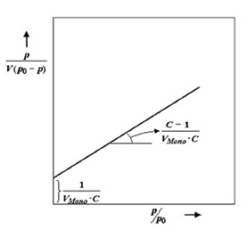

معادله BET
معادله BET:
P= فشار جزئی گاز جذب شده(دردمایk77/4-پاسکال)
Po= فشار جزئی گاز جذب شده(پاسکال)
Va= حجم گاز جذب شده در شرایط استاندارد(میلی لیتر)
Vm= حجم گاز جذب شده برای تولید یک تک لایه روی سطح نمونه در حالت استاندارد(میلی لیتر)
C= مقداری ثابت-وابسته به آنتالپی جذب گاز جذب شده روی نمونه پودری

Slide 19
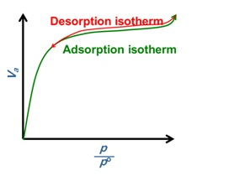
ایزوترم جذب
جذب معمولا از طریق ایزوترم‌هایی بیان می‌ شود که معادل میزان ماده جذب شونده روی سطح جاذب است و تابعی از میزان فشار یا غلظت ماده جذب شونده در شرایط دمای ثابت می‌باشد. ایزوترم‌های جذب به شش گروه طبقه‌بندی می شوند.
در همه انواع ایزوترم‌های جذب، با افزایش فشار جزئی بخار ماده جذب شونده، مقدار ماده‌ای که جذب می‌شود افزایش می‌یابد تا زمانی که یک تک لایه روی سطح بوجود آید. افزایش فشار پس از این نقطه باعث بوجود آمدن بیش از یک لایه روی سطح می‌شود.

Slide 20
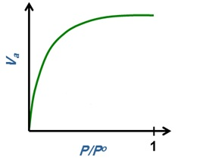
ایزوترم جذب نوعΙ
این نوع ایزوترم که اغلب با نام لانگمیر خوانده می‌شود، به ندرت در مواد غیر متخلخل دیده می‌شود و برای ترکیباتی که دارای حفره‌های بسیار ریزی هستند (nm 2 > )، مناسب است.

Slide 21
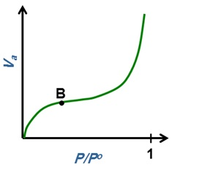
ایزوترم جذب نوع ΙΙ
این نوع ایزوترم برای ترکیبات غیر متخلخل قابل استفاده است. در نقطه‌ای که با حرف B مشخص شده است، تشکیل تک لایه روی سطح، کامل می‌شود.

Slide 22
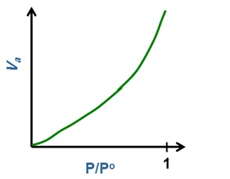
ایزوترم جذب نوعΙΙΙ
این نوع ایزوترم بسیار کم مشاهده می‌شود و متعلق به سامانه‌هایی است که متخلخل نبوده و نیروی جذب در آنها خیلی ضعیف است. هنگامی که سطح جذب با ماده جذب شونده مرطوب نمی‌شود، این نوع ایزوترم را می‌توان مشاهده کرد.
نوع نمایش داده شده در شکل همواره یک خمیدگی رو به بیرون دارد و نقطه B در آن دیده نمی‌شود.

Slide 23
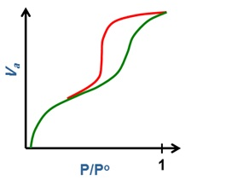
ایزوترم جذب نوع ΙV
این نوع ایزوترم برای مواد متخلخل به کار برده می‌شود. در صورت کم بودن نسبت P/P، شبیه ایزوترم نوع ΙΙ است ولی هنگامی که این نسبت خیلی بزرگ باشد، ماده دارای منافذ بسیار باریک و به صورت مویین است که در این حالت میزان جذب به مقدار قابل توجهی افزایش می‌یابد و ماده جذب شونده روی سطح متراکم می‌شود.
این نوع ایزوترم اغلب برای کاتالیست‌های صنعتی مشاهده می‌شود و منحنی مربوط، برای تعیین توزیع اندازه‌ی منافذ استفاده می‌گردد.

Slide 24
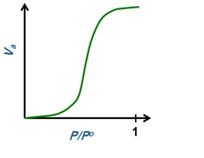
ایزوترم جذب نوع V
این نوع ایزوترم بسیار شبیه نوع ΙΙΙ است، با این تفاوت که در مواد متخلخل حاوی مزوحفره دیده می‌شود و جهش منحنی در مقادیر P/Pبسیار بالاتر روی می‌دهد. این حالت به ندرت مشاهده می‌شود.

Slide 25
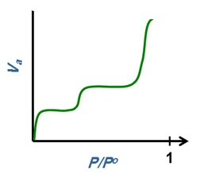
ایزوترم جذب نوع VΙ
این نوع ایزوترم پله‌ای است که در مواد غیرمتخلخل با سطح کاملاً یکنواخت دیده می‌شود و شکل منحنی نشان دهنده جذب چند لایه روی سطح است.

Slide 26
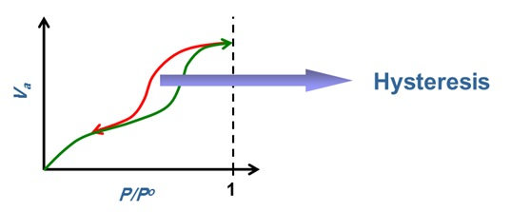
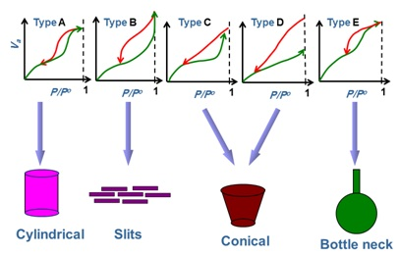
هیسترسیس جذب و واجذب
هیسترسیس نشان‌دهنده حضور مزوحفره در ماده است و با استفاده از آن می‌توان اطلاعات هندسه حفره‌ها را بدست آورد.
ایزوترم‌های نوع Ι ، ΙΙ وΙΙΙ معمولاً برگشت‌پذیر می‌باشند اما نوع Ι می‌تواند یک هیسترسیس داشته باشد. در نوعVΙ و V نیز هیسترسیس دیده می‌شود.
5 نوع هیسترسیس با توجه به شکل حفره

Slide 27
آماده‌سازی نمونه
1- خشک‌کردن وگاز زدایی، که میزان دما و زمان لازم جهت آماده‌سازی به نوع و مشخصات نمونه بستگی دارد.
2- نمونه در معرض مقدار مشخصی از گاز نیتروژن قرار می‌گیرد و فرصت برقراری تعادل ایجاد می‌شود. با توجه به فشار گاز به هنگام تعادل و با ‌استفاده از رابطه گازها، مقدار گاز جذب‌ شده محاسبه می‌شود.
3- این فرایند چندین بار تکرار می‌شود تا مجموعه‌ای از داده‌های مربوط به حجم گاز جذب شده در فشارهای تعادلی مختلف بدست آید.

Slide 28
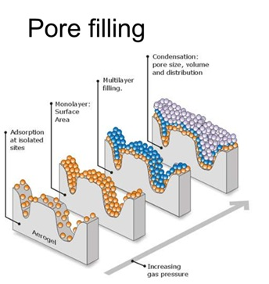
آماده‌سازی نمونه
نمونه‌ها جهت آنالیز معمولاً به صورت پودر با ابعاد نانومتری هستند. این روش قادر به اندازه‌گیری ابعاد حفره 200-0/5 نانومتر و سطوح ویژه حداقل 1 مترمربع برگرم می‌باشد. مقدار ماده مورد نیاز به اندازه‌ای است که سطح کل آن بیش از 1 متر مربع شود. به طور معمول 0/1 گرم از ماده جهت آنالیز استفاده شده و برای نمونه‌های با سطح کم در حدود 0/2 گرم از ماده مورد نیاز است.
فرایند جذب با افزایش فشار گاز

Slide 29
روش انجام آنالیز
1- سه لوله‌ی آزمایش (یکی از لوله ها برای آنالیز و دو لوله‌ی دیگر برای کالیبره کردن فشار) به مدت 1 ساعت تحت گاز نیتروژن قرار داده می‌شوند تا خشک گردند.
2- لوله ها‌ی آزمایش از آون خارج شده و به مدت 5 دقیقه در هوای آزاد قرار می‌گیرند.
3- لوله آزمایش حاوی نمونه در محفظه گاز زدایی قرار داده می‌شود. سپس با گذشت 5 دقیقه و خنک شدن نمونه، از محفظه خارج می‌شود.
4- دو لوله آزمایش دیگر با قرارگیری در دستگاه تحت گاز P₀ قرار می‌گیرند. محفظه‌ای که عایق شده‌است، از گاز نیتروژن پر می‌شود و لوله آزمایش حاوی نمونه و لوله ی دیگر در آن قرار داده می‌شود.

Slide 30
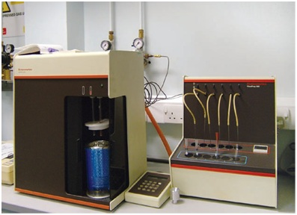
روش انجام آنالیز
سطح نیتروژن باید به طور مرتب چک شود.
قبل از شروع آزمایش لازم است نوع ماده، فشار اشباع (mmHg 738.52) و نرخ خلا به دستگاه داده‌شود.
بعد از اتمام تست، پودر داخل لوله آزمایش خارج می‌شود. سپس لوله با آب و حمام آلتراسونیک شستشو داده‌ شده و در آون با دمای 60 خشک می‌گردد.
دستگاه آنالیز تخلخل

Slide 31
محدودیت‌های روش BET
روش BET یک روش تخمینی است و از این جهت که در آن فرض می‌شود جذب در لایه nام، هنگامی روی می‌دهد که لایه n-1کاملاً پر شده باشد، مورد انتقاد جدی است.
هنگامی که فشار نسبی بین ۰/۰5 و ۳/0 است، در بیشتر موارد، جذب چند لایه‌ای اتفاق نمی‌افتد و داده‌های جذب، تطابق خوبی با معادله BET نشان می‌دهند و معمولاً می‌توان اندازه‌گیری مساحت سطح را با دقت انجام داد.
هنگامی که مقدار بالاتر از حد فوق باشد، پیچیدگی‌هایی ناشی از انجام جذب در بیش از یک لایه و یا انجام تراکم مشاهده می‌شود.
هنگامی که نسبت کمتر از حد فوق باشد، در بیشتر موارد، مقدار جذب آنقدر کم می‌شود که نمی‌توان اندازه‌گیری را با دقت انجام داد.
برای رفع این ایراد، لازم است ثابت C با توجه به برخی از پارامترهای تجربی، تصحیح شود. که انجام این اصلاحات، میزان مساحت سطح محاسبه شده را چندان دچار تغییر نمی‌کند:

Slide 32
محدودیت‌های روش BET
در مواد متخلخل فقط حفره‌های راه به در اجازه عبور گاز را می‌دهند. اما روش BET سطح حفره‌های راه به در و حفره‌های بسته را اندازه‌گیری می‌کند.
اگر نمونه حاوی مقادیر قابل توجهی حفره بسته باشد، روش BET مقدار سطح بیشتری اندازه‌گیری می‌کند که عملاً از مقداری از آن گاز عبور نمی‌کند. پس خطای اندازه‌گیری در این روش بالا است.
این روش یک روش زمان بر است و به اندازه کافی برای اندازه‌گیری سطوح کم دقیق نیست و این تکنیک برای نمونه‌های پودری با سایز ذره میکرومتری مناسب نمی‌باشد.

